Slide 1
2022.2.11프로젝트 포트폴리오
디지털 컨설턴트 전동준

Slide 2




개인 과제 성과
협동 과제 성과
평가 및 피드백
프로젝트 소개

Slide 3
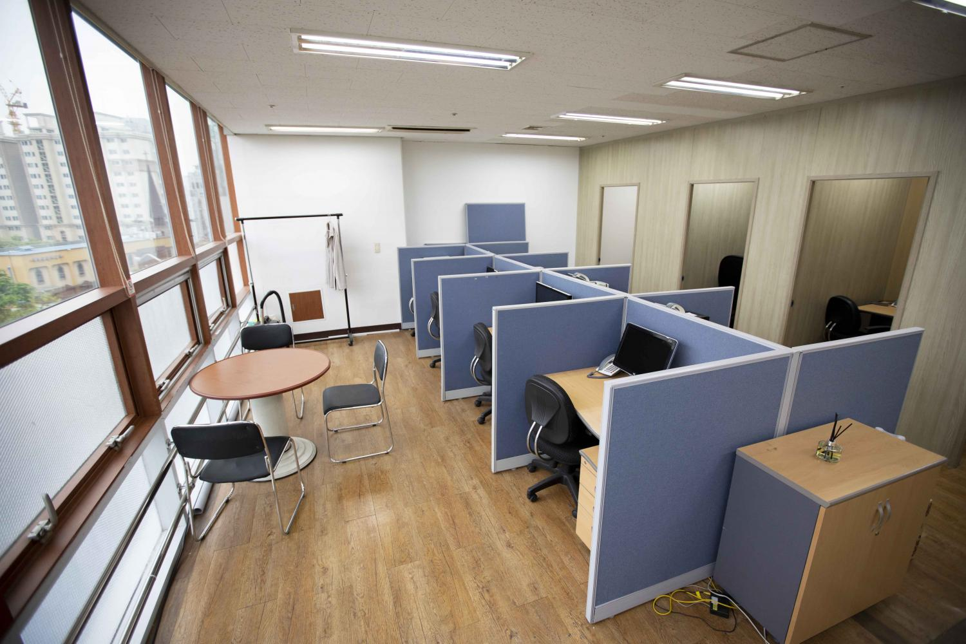
프로젝트 소개
딥 러닝 알고리즘에 기반한 모델을 생성하여 모델의 생성하고 결과를 예측하는 프로젝트를 진행했습니다.
직원의 이직 여부뿐만 아니라 나이, 직무, 경력 등 직원에 대한 다양한 정보들을 바탕으로 직원의 이직 여부를 예측하는 모델을 생성했습니다.
재량에 따라 수행할 수 있는 부분은 자체적인 기준을 수립하는 것도 중요하지만, 기준을 수립한 근거를 분명하게 하는 것이 관건이었습니다.
* 자료용 이미지입니다.
알 수 없는 작성자 님의 이 사진에는 CC BY-NC-ND 라이선스가 적용됩니다.

Slide 4
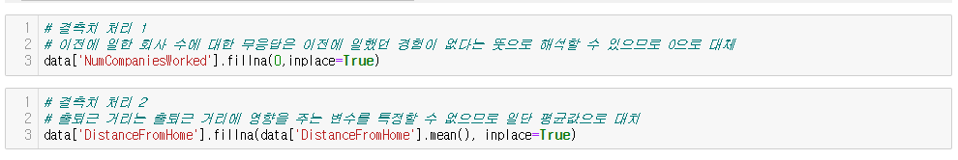
개인 과제 성과
데이터 전처리 과정은 처리 사유를 밝히고 재량으로 진행되었습니다.
데이터를 조회한 결과, 이전에 일한 회사 수(NumCompaniesWorked)와 출퇴근 거리(DistanceFromHome) 열에 결측치가 존재했습니다.
NumCompaniesWorked는 무응답을 경험 없음으로 간주하여 빈 값을 0으로 대치했습니다.
DistanceFromHome은 상관관계 분석 결과 이 변수에 영향을 주는 다른 변수를 특정할 수 없다 보니 절대적인 편차의 총합을 최소화하기 위하여 평균값으로 대치했습니다.

Slide 5
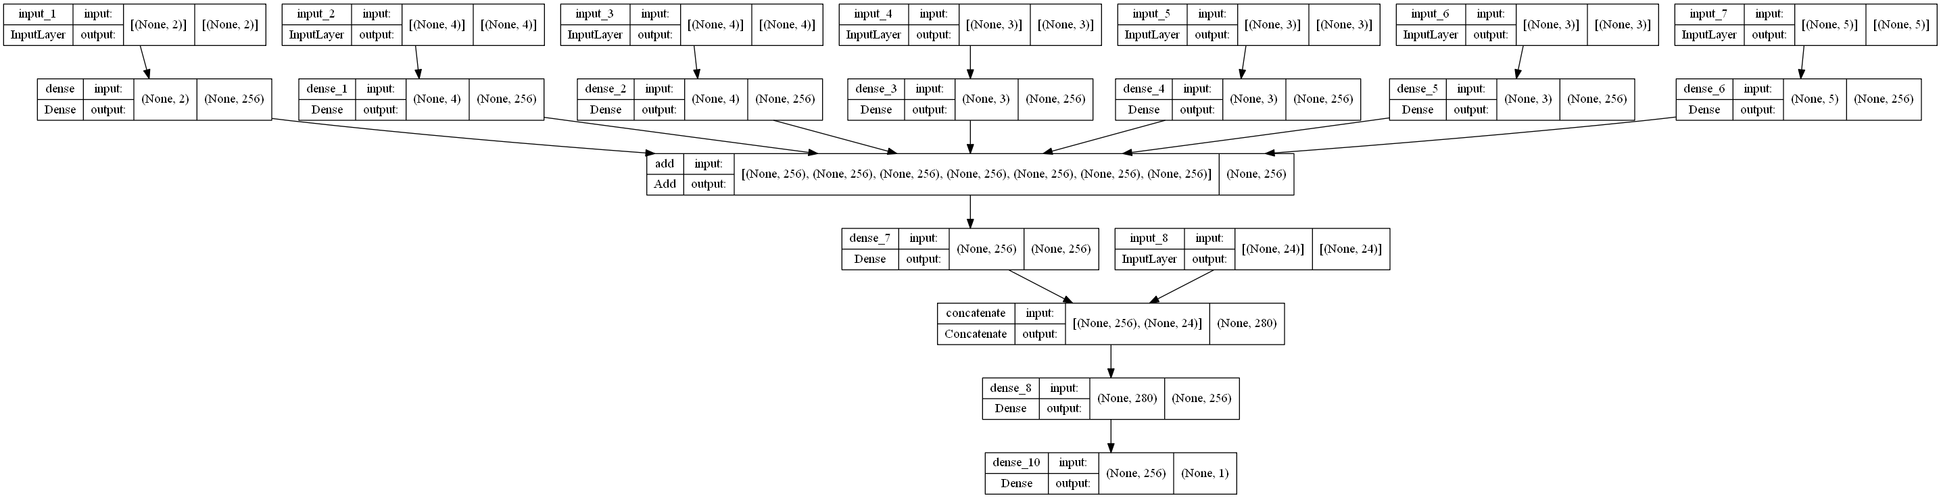
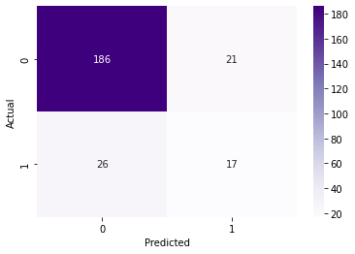
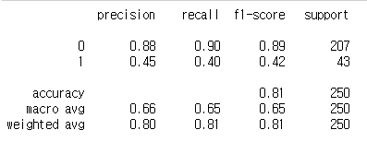
개인 과제 성과
직무 수준, 직무 만족도, 경제적 여건 등에 따라 변수들을 7가지 그룹으로 분류한 후 그룹 별 로컬 레이어를 구성했습니다.
모델 평가 결과 이직하지 않는(0) 그룹에 대한 정밀도와 민감도는 상당히 높은 방면, 이직한다는(1) 그룹에 대한 정밀도와 민감도가 낮았습니다.
사후 피드백 결과 학습 횟수가 누적될수록 모델이 편향적인 예측을 보이는 현상이 발견되었습니다.

Slide 6
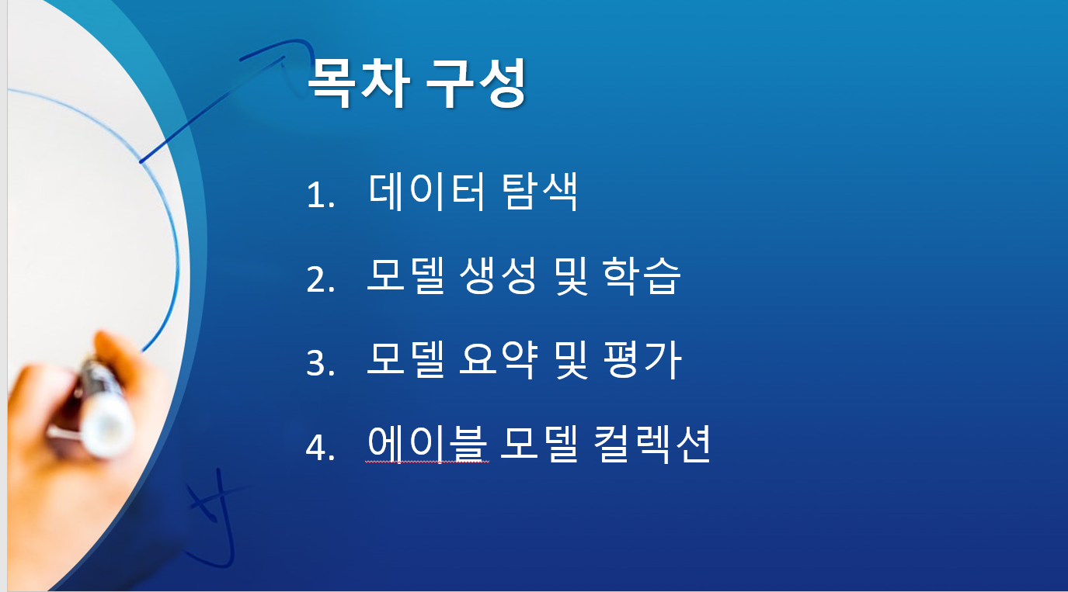
협동 과제 성과
발표용 자료의 대략적인 목차를 구성하여 짧은 시간 안에 효율적으로 과제 목표를 달성할 수 있도록 했습니다.
‘모델 생성 및 학습’, ‘모델 요약 및 평가’에서는 기본 모델과 조 내에서 가장 평가가 좋았던 모델을 소개했습니다.
‘에이블 모델 컬렉션’에서는 조원들이 생성한 모델들 중 상세히 다루지 못한 것들을 소개하면서 조 내에서 서로의 모델을 비교하고 아이디어에 대한 의견을 수렴하던 과정을 담았습니다.

Slide 7
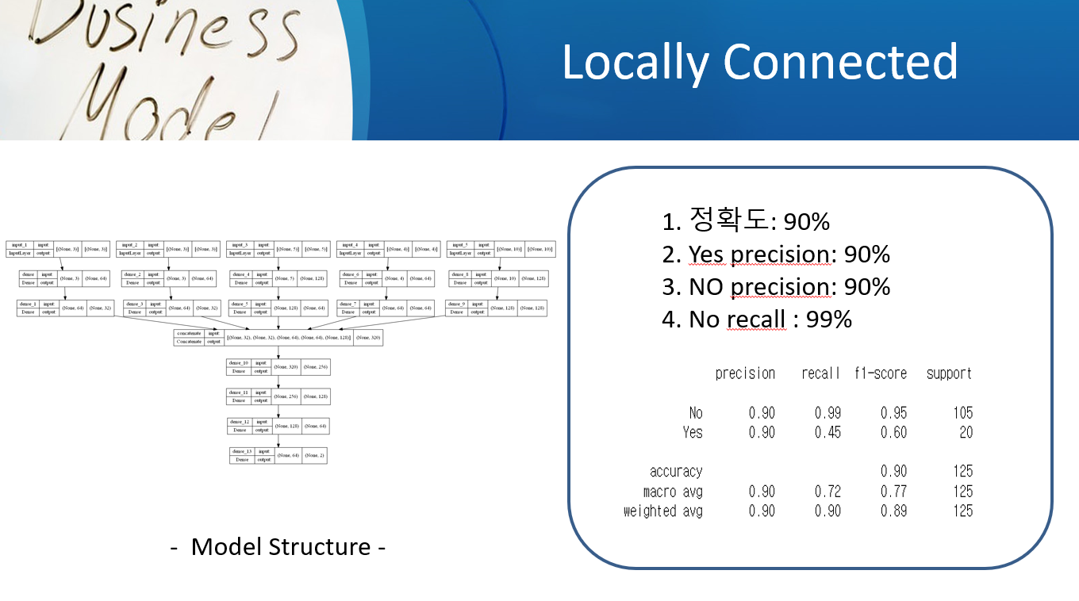
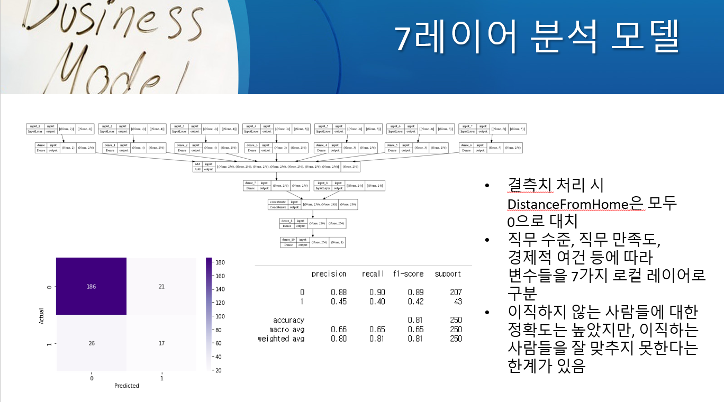
협동 과제 성과
발표용 PPT 자료 구성 과정에서 조원들의 결과물 중 정확도가 가장 높은 모델을 소개하기로 결정함에 따라 약 0.9의 정확도를 보인 모델을 집중적으로 소개했습니다.
정확도가 가장 높은 모델을 소개하는 과정에서 데이터 전처리 및 레이어 생성에 대한 부연 설명이 부족했는데, 이에 대하여 새로운 인사이트를 제시하고 논리적 근거를 보충했습니다.
제가 생성한 모델은 ‘에이블 모델 컬렉션’에서 소개되어 성과물 자료를 구성하는 데 기여했습니다.

Slide 8

협동 과제 성과
조별 프로젝트 과제 종료 후 발표용 자료를 바탕으로 하여 모든 DX컨설턴트 트랙 에이블러(교육생)를 대상으로 한 발표를 진행했습니다.
발표 이후 전문 강사님의 결측치 처리 과정에 대한 질문에 논리적인 근거와 취지를 언급하며 소상히 답변했습니다.
그 밖에 오버샘플링 데이터에 기반한 모델 학습 시 주의해야 할 점에 대한 피드백을 받았습니다.
* 자료용 이미지입니다.

Slide 9
결과 요약
데이터 전처리
로컬 레이어 생성
모델 학습 및 평가
다른 모델과 비교
조별 성과 과제 기획
자료 구성에 기여
인사이트 제시
발표 진행

Slide 10
결과 요약
좋았던 점
개선해야 할 점
프로젝트에서 요구하는 기본적인 사항에 충실하여, 필요한 정보와 결과들을 군더더기 없이 보여주고 설명이 필요한 부분에는 주석 등 세부적인 설명을 상세히 덧붙인 점
기존 프로젝트의 발표 자료는 한두 명의 개인 과제를 중심으로 제작되었는데, 이번에 제작한 발표 자료는 ‘에이블 모델 컬렉션’ 항목을 마련하여 다양한 성과물들을 소개하고 구성원 각자의 기여도를 가시화한 것
발표 진행 이후 강사님의 질문은 예상하지 못했는데, 그럼에도 당황하지 않고 요구하는 설명에 대해 소상히 대답한 것
데이터 분석 경험치. 딥 러닝에서도 학습 횟수가 지나치게 많아질 경우 모델이 편향될 가능성을 고려하지 못함
개인 과제에서 데이터 전처리 및 모델 설계에 대한 부연설명을 할 때, 코드 주석을 사용하는 것도 좋지만 ‘개발자 코멘트’ 문단을 제시하여 모델 디자인 및 코드 설계 의도를 직관적으로 보여줄 필요가 있음
조별 과제 성과물에서 ‘에이블 모델 컬렉션’ 목차는 모든 조원들의 모델을 하나 이상씩 제시한 후 그 중에서 최선의 모델을 선정하는 방식으로 기획되었는데, 실제로는 주류로 소개되지 못한 소위 ‘낙선작 모음’ 처럼 소개되었다는 문제점이 있음

